Slide 1
Vernetzte IT-Systeme
TCP/IPv6 – Adressierung
Notes:
http://www.google.com/intl/en/ipv6/statistics

Slide 2

Inhalt
Aufbau
Notation
Adressarten
Reservierte Adressen
Subnetting
Aufbau einer IPv6-Adresse
Vereinfachung der Notation
Aufbau des Headers
Unterschiede zu IPv4
Adressarten
Reservierte Adressen
Subnetting

Slide 3
Zahlenformate
Aufbau
Notation
Adressarten
Reservierte Adressen
Subnetting
128 bit Adresse
11000010001101000000011000111100100010111001010001010010011100100100011100101010110001001100100110000000011010110000110000101010
Zahlenspiele

Slide 4
Zahlenformate
Aufbau
Notation
Adressarten
Reservierte Adressen
Subnetting
128 bit Adresse
8 Hextets (je 16bit = 4 Hexadezimalzeichen)
2001
0DB8
:
0DB8
:
0000
:
1011
:
0000
:
0000
:
0000
:
0231
Binär:
0000
1101
1011
1000
Dezimal:
0
13
11
8
Aktivität: Rechne alle Hextets um.
Notes:
Alle anderen Hextets berechnen lassen:
= 0010 0000 0000 0001
1011 = 0001 0000 0001 0001
0231 = 0000 0010 0011 0001

Slide 5
Zahlenformate
Aufbau
Notation
Adressarten
Reservierte Adressen
Subnetting
Verkürzungsregel 1:
Innerhalb eines Hextets führende Nullen weglassen.
2001
:
0DB8
:
0000
:
1011
:
0000
:
0000
:
0000
:
0231
2001
:
DB8
:
0
:
1011
:
0
:
0
:
0
:
231
Aktivität - Verkürze folgende Adressen:
FE80
:
0000
:
0000
:
0000
:
0123
:
4567
:
1000
:
A000
FF02
:
0000
:
0000
:
0000
:
0000
:
0001
:
E000
:
0500

Slide 6
Zahlenformate
Aufbau
Notation
Adressarten
Reservierte Adressen
Subnetting
Verkürzungsregel 1:
Innerhalb eines Hextets führende Nullen weglassen.
2001
:
0DB8
:
0000
:
1011
:
0000
:
0000
:
0000
:
0231
2001
:
DB8
:
0
:
1011
:
0
:
0
:
0
:
231
Verkürzt nach Regel 1:
FE80
:
0
:
0
:
0
:
123
:
4567
:
1000
:
A000
FF02
:
0
:
0
:
0
:
0
:
1
:
E000
:
500

Slide 7
Zahlenformate
Aufbau
Notation
Adressarten
Reservierte Adressen
Subnetting
Verkürzungsregel 2:
Innerhalb einer Adresse aufeinanderfolgende Nullen durch zwei Doppelpunkte ersetzen.
2001
:
0DB8
:
0000
:
1011
:
0000
:
0000
:
0000
:
0231
2001
:
DB8
:
0
:
1011
:
:
231
Aktivität - Verkürze folgende Adressen:
FE80
:
0000
:
0000
:
0000
:
0123
:
4567
:
1000
:
A000
FF02
:
0000
:
0000
:
0000
:
0000
:
0001
:
0000
:
0500
0000
:
0000
:
0000
:
0000
:
0000
:
0000
:
0000
:
0001

Slide 8
Zahlenformate
Aufbau
Notation
Adressarten
Reservierte Adressen
Subnetting
Verkürzungsregel 2:
Innerhalb einer Adresse aufeinanderfolgende Nullen durch zwei Doppelpunkte ersetzen.
2001
:
0DB8
:
0000
:
1011
:
0000
:
0000
:
0000
:
0231
2001
:
DB8
:
0
:
1011
:
:
231
Verkürzt nach Regel 1 und 2:
FE80
:
:
123
:
4567
:
1000
A000
:
FF02
:
:
1
:
0
500
:
:
1
:

Slide 9
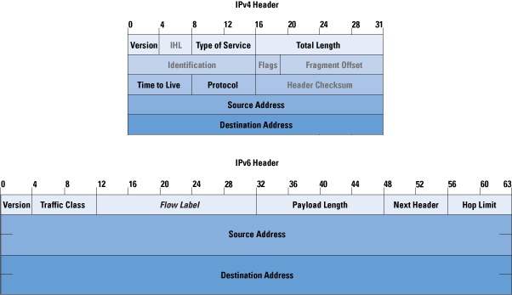
Aufbau des Headers

Slide 10
Unterschiede zu IPv4
IPv4 | IPv6
32 Bit | 128 Bit
Ca. 4,3 Milliarden verschiedene Adressen | Ca. 340 Sextillionen verschiedene Adressen
Keine Autokonfiguration | Autokonfiguration
Header: 20 Byte plus bis zu 40 Byte optionale Felder | Header: Feste Länge von 40 Bytes → Schnellere Abarbeitung der Daten
Integration von Zusatzoptionen im Header | Auslagerung→ Kein unnötiger Ballast
4 Klassen | Keine Klassen, nur Adresstypen
Keine weitere Struktur | Hierarchische Struktur

Slide 11
Aufbau
Notation
Adressarten
Reservierte Adressen
Subnetting
Adressarten
Unicast Adressen
Global Unicast
Link-Local
Loopback
Unspecified Address
Unique Local
IP4 embedded
Notes:
Unicast - Eine IPv6-Unicast-Adresse identifiziert eindeutig eine Schnittstelle eines IPv6- fähigen Geräts.
Eine IPv6-Quelladresse muss eine Unicast-Adresse sein!

Slide 12
Aufbau
Notation
Adressarten
Reservierte Adressen
Subnetting
Adressarten Unicast
Global Unicast
ähnlich der öffentlichen IPv4-Adresse
weltweit einzigartig
im Internet routingfähig
Erste Hextet: 001x xxxx xxxx xxxx
Erste Hextet: 0010 0000 0000 0000 – 0011 1111 1111 1111
2000 – 3FFF
Globales Routing-Präfix
Subnet ID
Schnittstellen ID
Aktivität: Welches ist das kleinste, welches das größte Hextet.
Notes:
Global unicast
Eine globale Unicast-Adresse ist ähnlich einer öffentlichen IPv4-Adresse.
Das sind weltweit einzigartige, im Internet routingfähige Adressen.
Globale Unicast-Adressen können statisch oder dynamisch zugewiesen werden.
Im Vergleich zu DHCP für IPv4 gibt es einige wichtige Unterschiede,
wie ein Gerät seine IPv6-Adresse dynamisch erhält.
Das Internet Committee for Assigned Names and Numbers (ICANN),
der Betreiber der Internet Assigned Numbers Authority (IANA),
weist den fünf RIRs die IPv6-Adressblöcke zu. Derzeit werden nur
globale Unicast-Adressen mit den ersten drei Bits 001 oder 2000 :: /3
zugeordnet. Dies entspricht nur 1/8 des gesamten verfügbaren
IPv6-Adressraums, ausschließlich eines sehr kleinen Teils anderer
Arten von Unicast- und Multicast-Adressen.
Hinweis:Die 2001:0DB8::/32-Adresse ist für Dokumentationszwecke,
einschließlich der Verwendung in Beispielen reserviert.

Slide 13
Aufbau
Notation
Adressarten
Reservierte Adressen
Subnetting
Adressarten Unicast
Global Unicast
48 bit
16 bit
64 bit
Globales Routing-Präfix
Subnet ID
Schnittstellen ID

Slide 14
Aufbau
Notation
Adressarten
Reservierte Adressen
Subnetting
Adressarten Unicast
Global Unicast
48 bit
16 bit
64 bit
Globales Routing-Präfix
Subnet ID
Schnittstellen ID
2001:EFA:1234:1::50
2001:0EFA:1234
0001
0000:0000:0000:0050
Aktivität: Ordne die Adressteile den Blöcken zu (ungekürzt).

Slide 15
Aufbau
Notation
Adressarten
Reservierte Adressen
Subnetting
Adressarten Unicast
Link-Local
„Link“ meint bei IPv6 ein Subnetz
im Link eindeutig
nicht routingfähig (weder als Ziel noch als Quelle)
Bereich: FE80::/10
Erstes Hextet: 1111 1110 10 xx xxxx
Erstes Hextet: 1111 1110 1000 0000 – 1111 1110 1011 1111
FE80 FEBF
Aktivität: Welches ist das kleinste, welches das größte Hextet.
Notes:
Link-local
Link-Local-Adressen verwendet man, um mit anderen Geräten auf der
gleichen lokalen Link (Netzsegment) zu kommunizieren.
Mit IPv6 bezieht sich der Begriff Link auf ein Subnetz.
Link-Local-Adressen sind auf einen einzigen Link beschränkt.
Ihre Eindeutigkeit muss sich auf diesen Link beziehen, weil sie
nach dieser Verknüpfung nicht routingfähig sind. Mit anderen Worten,
Router leiten keine Pakete mit einer Link-Local-Quell- oder Zieladresse weiter.
Link-Local-Adressen liegen im Bereich von FE80::/10. /10 bedeutet,
dass die ersten 10 Bits 1111 1110 10xx xxxx betragen.
Das erste Hextett liegt zwischen 1111 1110 1000 0000 (FE80) und 1111 11101011 1111(FEBF)
Hinweis: In der Regel wird die Link-Local-Adresse des Routers und nicht die
globalen Unicast-Adresse als Default Gateway für andere Geräte auf dem Link verwendet.

Slide 16
Aufbau
Notation
Adressarten
Reservierte Adressen
Subnetting
Adressarten Unicast
EUI-64-Prozess
erzeugt automatisch die Schnittstellen ID
nutzt die 48bit Ethernet-MAC-Adresse
Beispiel:
OUI (Organization Unique Identifier)
Gerätekennung
FC
99
47
75
CE
E0
Notes:
EUI-64-Prozess
IEEE definiert den Extended Unique Identifier (EUI) oder modifizierten EUI-64-Prozess.
Dieses Verfahren verwendet die 48-Bit-Ethernet-MAC-Adresse eines Clients und fügt weitere
16 Bits in der Mitte der 48-Bit-MAC-Adresse ein, um eine 64-Bit-Schnittstellen-ID zu erzeugen.
Ethernet-MAC-Adressen werden normalerweise hexadezimal dargestellt und bestehen aus zwei Teilen:
Organizational Unique Identifier (OUI) - Der OUI ist ein 24-Bit-(6 hexadezimale Ziffern)
Hersteller-Code, der von IEEE zugewiesen wurde.
Gerätekennung - Die Gerätekennung ist eine eindeutige 24-Bit-(6 hexadezimale Ziffern)
Zahl innerhalb eines gemeinsamen OUI.
Eine EUI-64-Schnittstellen-ID wird binär dargestellt und besteht aus drei Teilen:
24-Bit-OUI von der Client-MAC-Adresse, dabei ist das siebte Bit (das Universell/Lokal- (U/L) Bit)
invertiert. Das heißt, wenn das 7. Bit eine 0 ist, wird es eine 1 und umgekehrt.
Der eingefügte 16-Bit-Wert FFFE (hexadezimal)
24-Bit-Geräte-ID von der Client-MAC-Adresse
Hinweis: Die Verwendung des U/L-Bit und die Gründe warum dieses Bit invertiert wird sind in RFC 5342 beschrieben.
Nachdem die Schnittstellen-ID, entweder durch das EUI-64-Verfahren oder durch zufällige Generierung, eingerichtet wurde, kann sie mit einem IPv6-Präfix kombiniert werden, um eine globale Unicast-Adresse oder einen Link-Local-Adresse zu erstellen:
Globale Unicast-Adresse - Unter Verwendung von SLAAC, erhält das Gerät sein Präfix aus dem ICMPv6 RA und verknüpft dies mit der Schnittstellen-ID.
Link-Local-Adresse - Ein Link-Local-Präfix beginnt mit FE80::/10. Ein Gerät verwendet typischerweise FE80::/64 als Präfix/Präfix-Länge, gefolgt von der Schnittstellen-ID.
Wichtig: Betrifft „Globale Unicast Adressen
Wenn der Client die enthaltenen Informationen der RA-Nachricht nicht nutzt und sich ausschließlich auf DHCPv6 stützt, bietet der DHCPv6-Server die gesamte globale IPv6-Unicast-Adresse, einschließlich des Präfix und der Schnittstellen-ID.
Wird allerdings die Möglichkeit 1 (SLAAC) oder Möglichkeit 2 (SLAAC mit DHCPv6) verwendet, erhält der Client mit diesem Verfahren nicht den tatsächlichen Schnittstellen-ID-Teil der Adresse. Das Client-Gerät muss eine eigene 64-Bit-Schnittstellen-ID bestimmen, entweder mit Hilfe des EUI-64-Verfahrens oder durch Erzeugung einer Zufalls 64-Bit-Zahl.

Slide 17
Aufbau
Notation
Adressarten
Reservierte Adressen
Subnetting
Adressarten Unicast
EUI-64-Prozess
FC
99
47
75
CE
E0
1111 1100
1001 1001
0100 0111
1111 1111
1111 1110
0111 0101
1100 1110
1110 0000
1111 1100
1001 1001
0100 0111
1111 1111
1111 1110
0111 0101
1100 1110
1110 0000
1111 1110
1111 1100

Slide 18
Aufbau
Notation
Adressarten
Reservierte Adressen
Subnetting
Adressarten Unicast
EUI-64-Prozess
FC
99
47
75
CE
E0
1111 1100
1001 1001
0100 0111
1111 1111
1111 1110
0111 0101
1100 1110
1110 0000
1111 1110
1001 1001
0100 0111
1111 1111
1111 1110
0111 0101
1100 1110
1110 0000
FE
99
47
FF
FE
75
CE
E0
FE99:47FF:FE75:CEE0
Schnittstellen ID

Slide 19
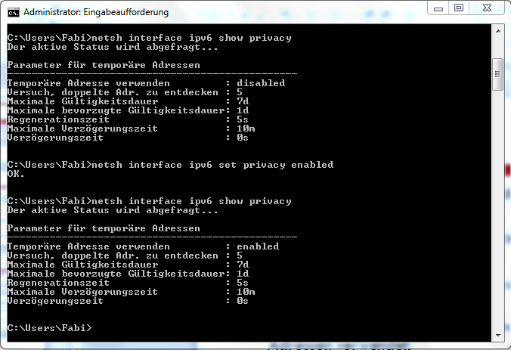
Sicherheit – Privacy Extension
Rechner nutzt für automatische Adresseinrichtung die MAC-Adresse
→ Gerät wäre eindeutig zu identifzieren
Verschlüsselung über Privacy Extension
Erzeugen über Zufallszahlen generierte und wechselnde Interface ID
Anzeigen lassen, ob Betriebssystem temporäre Adressen verwendet:
netsh interface ipv6 show privacy
Falls nicht:
netsh interface ipv6 set privacy enabled

Slide 20
Aufbau
Notation
Adressarten
Reservierte Adressen
Subnetting
Adressarten Unicast
Weitere Unicast Adressen
Loopback
Prüfschleife ::1/128
Unspecified Address
Nicht spezifizierte Adresse „alles 0“ ::/128
„Quelladresse“ wenn noch keine IP-Adresse zugewiesen
Unique Local
Ähnlich der privaten IPv4 Adressen FC00::/7 - FDFF::/7
IP4 embedded
Notes:
Loopback (Prüfschleife)
Die Loopback-Adresse wird von einem Host verwendet, der ein Paket an sich selbst schickt. Sie kann keiner physikalischem Schnittstelle zugewiesen werden. Ähnlich wie bei einer IPv4-Loopback-Adresse können Sie eine IPv6-Loopback-Adresse anpingen, um die Konfiguration von TCP / IP auf dem lokalen Rechner zu testen. Die IPv6-Loopback-Adresse besteht aus lauter Nullen mit Ausnahme des letzten Bits. Im komprimierten Format folgendermaßen dargestellt: :: 1/128 oder einfach nur :: 1.
Nicht spezifizierte Adresse
Ein nicht spezifizierte Adresse bei der alles auf Null ist, komprimiert ::/128 oder nur :: dargestellt. Sie kann keiner Schnittstelle zugewiesen werden und wird nur als Quelladresse eines IPv6-Paketes verwendet. Eine nicht spezifizierte Adresse wird als Quelladresse verwendet, wenn das Gerät noch nicht über eine permanente IPv6-Adresse verfügt, oder wenn die Quelle des Pakets für das Ziel bedeutungslos ist.
Eindeutige lokale Adresse
Eindeutige lokale IPv6-Adressen haben eine gewisse Ähnlichkeit mit den RFC 1918 privaten Adressen für IPv4, aber es gibt auch erhebliche Unterschiede. Einzigartige lokale Adressen werden für eine lokale Adressierung innerhalb einer Website oder zwischen einer begrenzten Anzahl von Websites verwendet. Diese Adressen sollten im globalenIPv6-Netz nicht routingfähig sein. Unique-Local-Adressen liegen im Bereich von FC00::/7 bis FDFF::/7.
Bei IPv4 sind private Adressen mit NAT / PAT kombiniert, um eine Viele-zu-eins-Übersetzungen von privaten zu öffentlichen Adressen anbieten zu können. Dies ist wegen der begrenzten Verfügbarkeit des IPv4-Adressraums erfolgt. Viele Websites, nutzen auch private RFC 1918-Adressen um ihr eigenes Netzwerk vor möglichen Sicherheitsrisiken zu schützen. Dies war jedoch nie die beabsichtigte Verwendung dieser Technologien und die IETF hat immer empfohlen, dass Websites durch die richtigen Sicherheitsvorkehrungen auf ihrem Internet-Router geschützt werden. Obwohl IPv6 für Internetseiten spezifische Adressierung anbietet, ist es nicht beabsichtigt, dass es verwendet wird, um interne IPv6-fähigen Geräte vor dem IPv6-Internet zu verbergen. IETF empfiehlt, dass der Zugriff auf Geräte über geeignete bewährte Sicherheitsmaßnahmen durchgeführt werden sollte.
Hinweis: Die original IPv6-Spezifikation definierte Site-Local-Adressen mit dem Präfix-Bereich FEC0 :: / 10 für einen ähnlichen Zweck. Es gab einige Unklarheiten bei der Beschreibung, deshalb wurden Site-Local-Adressen von der IETF zu Gunsten einzigartiger lokaler Adressen abgelehnt.
IPv4 eingebettet
Die letzte Art der Unicast-Adressen ist die eingebettete IPv4-Adresse. Diese Adressen werden verwendet, um den Übergang von IPv4 nach IPv6 zu unterstützen. Eingebettete IPv4-Adressen werden im Rahmen dieses Kurses nicht behandelt.

Slide 21
Aufbau
Notation
Adressarten
Reservierte Adressen
Subnetting
Adressarten Multicast
Zugewiesene (Assigned) Multicast Adressen
Ein Paket an mehrere Ziele FF00::/8
Nur Ziel- niemals Quelladressen
Beispiele:
All-Nodes-Multicast-Gruppe – Broadcast bei IPv4
FF02::1
All-Routers Multicast-Gruppe
FF02::2
All-DHCP-Server Multicast-Gruppe
FF02::1:2
Notes:
„http://www.iana.org/assignments/ipv6-multicast-addresses/ipv6-multicast-addresses.xhtml“
Multicast - Eine IPv6-Multicast-Adresse wird verwendet,
um ein einzelnes IPv6-Paket an mehrere Empfänger zu
senden.
IPv6-Multicast-Adressen sind den IPv4-Multicast-Adressen ähnlich. Erinnern Sie sich, eine Multicast-Adresse wird dazu verwendet, um ein einzelnes Paket, an ein oder mehrere Ziele (Multicast-Gruppe) zu senden. IPv6-Multicast-Adressen haben das Präfix FF00::/8.
Hinweis: Multicast-Adressen können nur Zieladressen und keine Quelle-Adressen sein.
Es gibt zwei Arten von IPv6-Multicast-Adressen:
Zugewiesene (Assigned) Multicast
Angeforderte Knoten (solicited node) Multicast (hier nicht behandelt) = zB. bei NDP NS Anfragen (Neighbor Discovery Protocol - Neighbor Solicitation) ähnlich eines gerichteten BC bei IPv4
Zugewiesene (Assigned) Multicast
Zugewiesene Multicast-Adressen sind für vordefinierte Gruppen von Geräten reserviert. Eine zugewiesene Multicast-Adresse ist eine einzelne Adresse, die verwendet wird, um eine Gruppe von Geräten, auf denen ein gemeinsames Protokoll oder einen Dienst läuft, zu erreichen. Zugewiesene Multicast-Adressen werden in Zusammenhang mit speziellen Protokollen, wie DHCPv6, verwendet.
Zwei gemeinsam zugeordnete IPv6-Multicast-Gruppen beinhalten:
FF02::1 All-Nodes-Multicast-Gruppe - Dies ist eine Multicast-Gruppe, die alle IPv6-fähigen Geräte teilen. Ein Paket, das an diese Gruppe gesendet wurde, wird von allen IPv6-Schnittstellen der Verbindung oder des Netzwerks empfangen und bearbeitet. Dies entspricht einer Broadcast-Adresse im IPv4. Die Abbildung zeigt ein Beispiel der Kommunikation mit einer All-Nodes-Multicast-Adresse. Ein IPv6-Router sendet eine RA-Nachricht mittels Internet Control Message Protocol version 6 (ICMPv6) an die All-Node-Multicast-Gruppe. Die RA-Nachricht gibt allen IPv6-fähigen Geräten des Netzwerks Adressinformationen wie Präfix, Präfixlänge und Default Gateway weiter.
FF02::2 All-Routers Multicast-Gruppe - Dies ist eine Multicast-Gruppe, die alle IPv6-Router nutzen. Ein Router wird Mitglied dieser Gruppe, wenn er mit dem globalen Konfigurationsbefehl ipv6 unicast-routing als IPv6-Router freigeschaltet wurde. Ein Paket, das an diese Gruppe gesendet wurde, wird von allen IPv6-Routern der Verbindung oder des Netzwerks empfangen und bearbeitet.
IPv6-fähige Geräte senden ICMPv6 Router Solicitation (RS)-Nachrichten an die All-Routers-Multicast-Adresse. Die RS-Nachricht fordert eine RA-Nachricht vom IPv6-Router an, um das Gerät bei seiner Adresskonfiguration zu unterstützen.

Slide 22
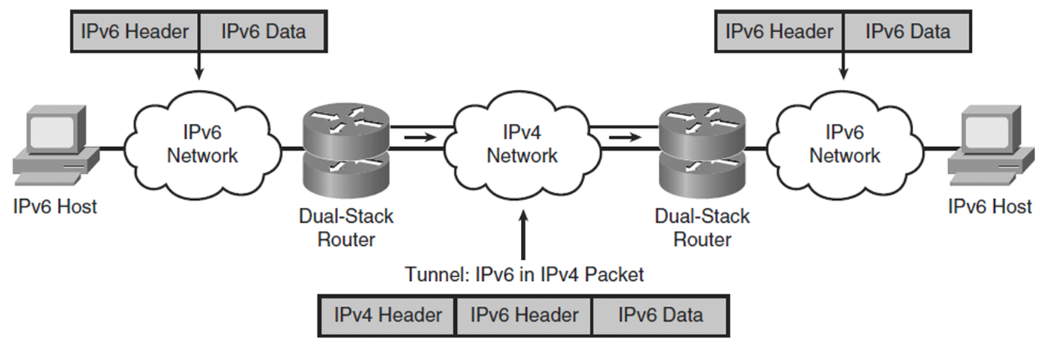
6to4 Tunnel
Transport von IPv6-Datenpaketten über ein IPv4-Netzwerk
Der lokale Host oder Router mit öffentlicher IPv4-Adresse wandelt ein IPv6-Paket in ein IPv4-Paket.

Slide 23
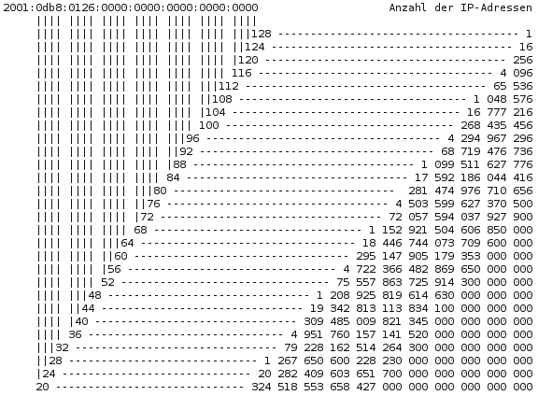
Aufbau
Notation
Adressarten
Reservierte Adressen
Subnetting
Subnetting
Notes:
http://www.wxnz.net/ipv6-subnet-calculator/
Die Subnet Tabelle verschafft einen schnellen Überblick über Netzwerk- und Hostnanteil einer IPv6-Adresse.
Für jede Präfix-Länge (Netzwerkanteil der IP-Adresse) sind rechts die Anzahl der IP-Adressen im Subnetz angegeben.
Provider bekommen in der Regel ein /32 Netz zugewiesen, Endkunden für gewöhnlich ein /48 oder /56 Netz. Für die Autokonfiguration benötigt man zumindest ein /64 Netz
Quelle: http://www.ipv6-portal.de

Slide 24
Zahlenspiele
IPv4 = 2³²
= 4.294.967.296
~ 4 Milliarden Adressen
IPv6 = 2¹²⁸
= 340.282.366.920.938.463.463.374.607.431.768.211.456
~ 340 Sextillionen Adressen
Notes:
Gesamtfläche der Erde 510.000.000 km² 100 %
Wasserfläche 360.570.000 km² 70,7 %
Landfläche 149.430.000 km² 29,3 %

Slide 25
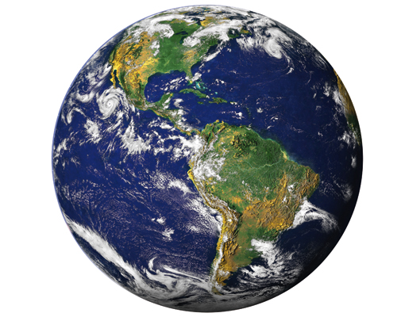
Zahlenspiele
Gesamtfläche: 510.000.000 km²
Das sind:
66.722.032.729.595.777.149
~ 66 Trillionen Adressen pro cm²!
Zurück
Notes:
Gesamtfläche der Erde 510.000.000 km² 100 %
Wasserfläche 360.570.000 km² 70,7 %
Landfläche 149.430.000 km² 29,3 %
http://www.torsten-bauer.de/referate/ipv6/ipv6-4.html:
„Wäre die ganze Erde, einschließlich der Meere, mit Computern bedeckt, würde IPv6 7x10²³ IP-Adressen pro Quadratmeter bieten. In der Praxis allerdings wird der Adressraum nicht effizient genutzt. In RFC 1715 wurde berechnet, daß bei einer extrem pessimistischen Situation noch weit über 1000 IP-Adressen pro Quadratmeter Erdoberfläche erhältlich sind.“

